Slide 1
Specializační studium Oceňování obchodních závodů (podniků) Metody oceňování podniku 14/14
Centrum oceňování majetku
Ing. Ladislav Řezníček, MBA
Centrum oceňování majetku
www.com.tul.cz

Slide 2
Metody oceňování podniku 14/14
Obsah
Doplnění:
Poznámka k univerzálnosti modelu diskontovaných cash flows
Mýty oceňování podniků – čeho se vyvarovat při oceňování a jeho prezentaci
Centrum oceňování majetku

Slide 3
Základní princip
Metody oceňování podniku 14/14
Hodnota podniku je odvozena z posloupnosti
očekávaných
budoucích
cash flows
(peněžních toků).
Notes:
Někdy se může zdát, že oceňování podniku je tak trochu o zahlcení různými vzorečky a metodami. Zdá se že všechny tyto vzorce si ani nelze pamatovat, a že i jejich vyhledání v literatuře vám nepřináší plné pochopení metody ocenění.
V této části bych proto chtěl uvést trochu systematičtěji univerzální přístup k oceňování. Tento přístup by vám měl umožnit rychle se zorientovat i ve složitých modelech a metodách. Všechny oceňovací metody jsou odvozeny od tohoto přístupu. Proto když není zřejmé, jakou metodu použít, je dobré se vrátit k základům, to jest k následujícímu univerzálnímu přístupu, který říká že hodnota podniku je odvozena z posloupnosti očekávaných budoucích cash flows (peněžních toků).
Samozřejmě, to je notoricky známo, ale podívejme se na toto konstatování hlouběji.

Slide 4
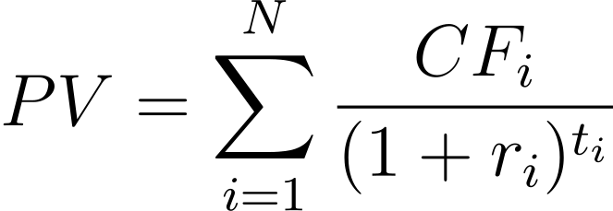
Současná hodnota
Metody oceňování podniku 14/14

Slide 5
Univerzálnost přístupu
Metody oceňování podniku 14/14
Předchozí definice se dá vztáhnout prakticky na všechna aktiva:
Hodnota nemovitosti – výnosová metoda = posloupnost cash flows z nájmu minus náklady na údržbu.
Hodnota nemovitosti – nákladová metoda = jaká cash flow bychom museli vydat, abychom postavili tuto nemovitost (replacement costs).
Hodnota komodity jako cash flow z prodeje nyní (spot) nebo v budoucnosti (forward).
Notes:
Konstatovali jsme, že hodnota podniku je odvozena z posloupnosti očekávaných budoucích v peněžních toků. Můžeme toto konstatování i zesílit tak, že hodnota podniku jsou právě diskontované budoucí peněžní toky, nic víc. Takto se můžeme dívat nejen na hodnotu podniku, ale rovněž na hodnotu různých dalších aktiv, tento přístup je téměř univerzální.
Zde jsou uvedeny některé příklady takového pohledu. Mohou se zdát triviální, ale podtrhují univerzálnost přístupu diskontovaných peněžních toků.
V prvním příkladu můžeme považovat hodnotu nemovitosti oceněné výnosovou metodou jako posloupnost budoucích cash flow z nájmu, samozřejmě s odečtením nákladů na údržbu a další služby.
Ale i v druhém případě, že hodnotu nemovitosti stanovujeme nákladovou metodou můžeme říci, že vlastně jde opět o diskontované peněžní toky, v tomto případě však peněžní toky, které byly použity na stavbu stejné nemovitosti. V tomto případě je tak pomocí peněžních toků simulována náhrada původního aktiva.
V dalším příkladě zde máme stanovení hodnoty komodity jako cash flow z prodeje, buď nyní, což znamená spotová cenu nebo v budoucnosti, což znamená forwardovou cenu. Je zřejmé že tyto dvě hodnoty mohou být odlišné z mnoha důvodů.

Slide 6
Základní princip
Metody oceňování podniku 14/14
očekávané | Skoro nikdy není dopředu známo, zda peněžní tok bude na 100 % realizován. Toky podléhají určitému riziku. Cash flows státních dluhopisů nastane s mnohem vyšší pravděpodobností než cash flow z úvěru problematickému podniku.
budoucí | Minulé cash flows nás nezajímají, ty již byly inkasovány. Zajímají nás pouze cash flow, které nastanou v budoucnosti v určitém čase.
cash flows | Samozřejmě nás zajímá výše konkrétního cash flow.
Notes:
Takže co nám předchozí konstatování o hodnotě podniku říká? Zaprvé, je potřeba si uvědomit že mluvíme o očekávaných peněžních tocích, nikoliv o peněžních tocích, které jsou jisté. Peněžní toky podléhají určitému riziku. Toto riziko se potom může projevit tak, že některý peněžní tok nemusí být realizován vůbec nebo jen z části nebo také v jiný čas, než je očekáváno. Všechny tyto události jsou realizací rizika. Pokud si máme uvést příklad, je zřejmé že peněžní tok ze státních dluhopisů nastane z mnohem vyšší pravděpodobností než peněžní tok z úvěru problematického podniku. Do modelu tak máme organicky zakomponováno riziko, záleží však na tom, jak ho v modelu kvantifikujeme.
Slovo budoucí znamená, že se zaměřujeme pouze na budoucí peněžní toky, minulé peněžní toky nás nezajímají. Nijak z tohoto pohledu neovlivňují hodnotu podniku.

Slide 7
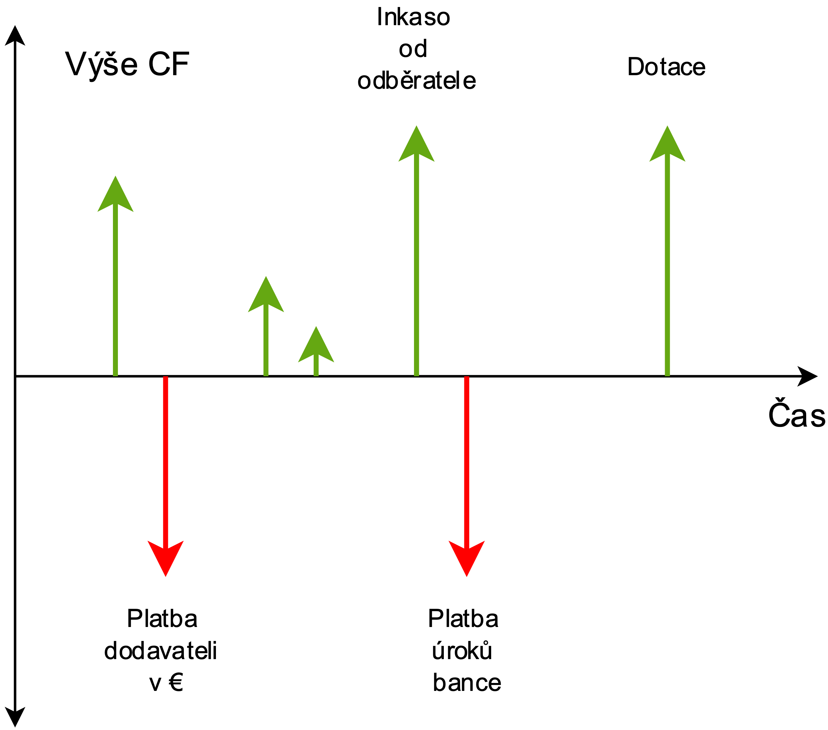
Realizace rizika - příklady
Metody oceňování podniku 14/14
Cash flow mají být realizovány v určitém čase v určité výši
Inkaso od odběratele – co když nezaplatí = > kreditní riziko
Platba úroků bance – pokud je sazba vázána na PRIBOR, může se měnit => úrokové riziko
Platba dodavateli v € - může se měnit kurz => kurzové riziko
Notes:
1. Cash flows mají být realizovány v určitém čase v určité výši:
Základním předpokladem finančního plánování je, že peněžní toky budou přijímány nebo vydávány v předem stanovených časových intervalech a částkách. Tento předpoklad je však často narušen různými faktory, které mohou způsobit odchylky od původního plánu. Jakékoliv zpoždění nebo změna ve výši cash flows může mít významný dopad na likviditu a finanční stabilitu firmy.
2. Kreditní riziko – Inkaso od odběratele:
Jedním z hlavních rizik je kreditní riziko, které se týká možnosti, že naši odběratelé nebudou schopni splnit své platební závazky včas nebo vůbec. Představte si situaci, kdy dodáváme produkty nebo služby na fakturu s určitým splatnostním obdobím. Pokud náš odběratel nezaplatí v dohodnutém termínu, může to způsobit výpadek v očekávaných peněžních tocích a negativně ovlivnit naši schopnost plnit vlastní finanční závazky. Efektivní řízení tohoto rizika zahrnuje hodnocení kreditní schopnosti odběratelů, nastavení úvěrových limitů a pravidelné sledování plateb.
3. Úrokové riziko – Platba úroků bance:
Dalším významným rizikem je úrokové riziko. Pokud naše firma má úvěry s úrokovou sazbou vázanou na proměnlivou referenční sazbu, jako je PRIBOR, mohou se naše úrokové náklady výrazně měnit v závislosti na pohybech této sazby. Například, pokud PRIBOR vzroste, budou naše platby úroků vyšší, což může negativně ovlivnit naše peněžní toky a ziskovost. Abychom zvládli toto riziko, můžeme využít různé nástroje, jako jsou úrokové swapy nebo zajištění pevnou úrokovou sazbou.
4. Kurzové riziko – Platba dodavateli v €:
Kurzové riziko je dalším faktorem, který může ovlivnit naše budoucí cash flows. Pokud naše firma provádí platby v cizí měně, například našemu dodavateli v eurech, může být naše finanční situace ovlivněna kolísáním směnných kurzů. Pokud kurz eura vůči naší domácí měně vzroste, budeme muset zaplatit více v naší měně za stejnou částku v eurech, což může zvýšit naše náklady a ovlivnit cash flows. Pro zmírnění tohoto rizika můžeme používat měnové zajištění nebo forwardové kontrakty, které nám umožní fixovat směnný kurz pro budoucí platby.

Slide 8
Mýty při oceňování podniku – čeho se vyvarovat
Metody oceňování podniku 14/14
Dále jsou uvedeny čtyři mýty, které tradují v souvislosti s oceňováním podniků (ale nejen jich)
Je dobré se jich vyvarovat při samotném oceňování, ale také případně vysvětlit příjemcům ocenění
Zpracováno podle [1] – viz Reference

Slide 9
Oceňování je objektivní, protože používá kvantitativní přístup
Metody oceňování podniku 14/14
Je pravdou, že při oceňování podniků se používají kvantitativní modely
ALE: každý model má řadu subjektivních předpokladů, které mohou způsobit zkreslení výsledku
PROTO: je nutné přistupovat k ocenění nezaujatě, nepodléhat prvotnímu dojmu, nepodléhat všeobecnému mínění, nepředpokládat nějaký konkrétní výsledek
Notes:
Oceňování podniků je proces, který se na první pohled může jevit jako objektivní, protože se při něm často používají kvantitativní modely. Tyto modely zahrnují různé finanční ukazatele, jako jsou výnosy, zisky, náklady a další metriky, které se dají snadno měřit a analyzovat. Avšak i přes zdánlivou objektivitu těchto metod se oceňování podniků potýká s řadou subjektivních předpokladů, které mohou významně zkreslit výsledky. Začněme tím, že každý kvantitativní model je založen na určitých předpokladech a vstupních datech. Například při ocenění podniku pomocí diskontovaného cash flow (DCF) se předpokládá určitá míra růstu budoucích cash flow a diskontní sazba. Tyto předpoklady jsou však založeny na odhadech a očekáváních, které mohou být ovlivněny různými faktory, jako jsou makroekonomické podmínky, konkurenční prostředí nebo individuální názory analytiků. To znamená, že i když je samotný výpočet kvantitativní, vstupní data a předpoklady, na kterých je založen, jsou do značné míry subjektivní. Subjektivita v ocenění podniků může být dále zvýrazněna osobními preferencemi a názory těch, kteří ocenění provádějí. Analytici a odborníci mohou mít různé názory na budoucí vývoj trhu, technologické změny nebo legislativní úpravy, což může vést k různým výsledkům ocenění i při použití téhož modelu. Navíc mohou být tito odborníci ovlivněni svými zkušenostmi, minulými úspěchy či neúspěchy, a dokonce i kulturním a sociálním prostředím, ve kterém se pohybují. To vše přispívá k tomu, že výsledné ocenění podniku nemusí být tak objektivní, jak by se mohlo na první pohled zdát. Právě proto je nutné přistupovat k ocenění podniků nezaujatě a s maximální objektivitou. Je důležité nepodléhat prvotnímu dojmu, který může být ovlivněn aktuálními tržními podmínkami nebo mediálními zprávami. Dále je nezbytné nepodléhat všeobecnému mínění a názorům, které mohou být populární, ale nemusí reflektovat skutečnou hodnotu podniku. A konečně, je zásadní nepředpokládat nějaký konkrétní výsledek ještě před zahájením ocenění. Každý krok v procesu ocenění by měl být prováděn s otevřenou myslí a pečlivým zvážením všech relevantních faktorů. Navíc, abychom minimalizovali subjektivitu, je vhodné využívat více modelů a metod ocenění a následně je porovnávat. Takový přístup umožňuje získat širší pohled na hodnotu podniku a lépe pochopit, jak různé předpoklady a vstupní data ovlivňují výsledky. Rovněž je užitečné konzultovat výsledky s různými odborníky a analytiky, kteří mohou nabídnout různé perspektivy a tím přispět k objektivnějšímu výsledku. V konečném důsledku, i když oceňování podniků využívá kvantitativní přístupy, je důležité mít na paměti, že tyto přístupy nejsou zcela objektivní. Subjektivní předpoklady a názory mohou významně ovlivnit výsledky, a proto je nezbytné přistupovat k ocenění podniku s maximální opatrností a nezaujatostí. Tímto způsobem lze dosáhnout co nejpřesnějšího a nejvěrohodnějšího ocenění, které bude skutečně odrážet hodnotu podniku.

Slide 10
Dobře analyticky podložené a dobře udělané ocenění je nadčasové
Metody oceňování podniku 14/14
Hodnota získaná z jakéhokoli oceňovacího modelu je ovlivněna specifickými faktory pro daný podnik, jakož i dalšími specifickými faktory (odvětví, vývoj celého trhu). V důsledku toho se hodnota bude měnit s novými informacemi.
Vzhledem k neustálému přísunu nových ocenění rychle stárne a musí být aktualizováno tak, aby odráželo aktuální informace.
Notes:
Ocenění podniků je klíčovým prvkem pro mnoho ekonomických a finančních rozhodnutí, avšak kolem tohoto procesu existují četné mýty. Jedním z nejrozšířenějších mýtů je, že dobře analyticky podložené a dobře udělané ocenění je nadčasové. Tento mýtus je však značně zavádějící. Hodnota získaná z jakéhokoli oceňovacího modelu je ovlivněna specifickými faktory pro daný podnik, jakož i dalšími specifickými faktory, jako je například odvětví, ve kterém podnik působí, a celkový vývoj trhu. Každý podnik je unikátní, a proto je nezbytné brát v úvahu jeho individuální charakteristiky, jako je finanční zdraví, tržní postavení, růstové perspektivy a mnoho dalších faktorů. Stejně tak je důležité sledovat širší ekonomické a tržní podmínky, které mohou mít významný vliv na hodnotu podniku. V důsledku toho se hodnota podniku bude měnit s novými informacemi, které mohou zahrnovat změny v ekonomické situaci, nové regulační opatření, technologické inovace nebo změny v konkurenčním prostředí. Vzhledem k neustálému přísunu nových informací je jasné, že ocenění rychle stárne a musí být aktualizováno tak, aby odráželo aktuální informace. Pokud by ocenění podniku nebylo pravidelně revidováno, riskovalo by, že se stane zastaralým a nerelevantním. Tento proces aktualizace je nezbytný, aby ocenění zůstávalo přesné a odráželo skutečnou hodnotu podniku v aktuálních podmínkách. Je důležité si uvědomit, že ocenění podniku není jednorázovým úkolem, ale spíše kontinuálním procesem. Podniky se neustále vyvíjejí a mění, a to jak interně, tak externě. Interní změny mohou zahrnovat například změny ve vedení, nové investice, rozšíření produktového portfolia nebo změny v provozních nákladech. Externí faktory mohou zahrnovat změny v makroekonomickém prostředí, vývoj v technologii, změny v regulačním rámci nebo změny v konkurenčním prostředí. Všechny tyto faktory mohou mít významný vliv na hodnotu podniku a musí být brány v úvahu při aktualizaci ocenění. Kromě toho, že ocenění podniku musí být pravidelně aktualizováno, je také důležité, aby bylo prováděno s odbornou péčí a přesností. Použití správných metod a modelů je klíčové pro dosažení co nejpřesnějšího výsledku. Existuje mnoho různých oceňovacích metod, jako jsou například diskontované peněžní toky (DCF), srovnávací metody nebo metody založené na tržních násobcích. Každá z těchto metod má své výhody a nevýhody a je vhodná pro různé situace. Důležité je zvolit tu správnou metodu a správně ji aplikovat na konkrétní podmínky daného podniku. Závěrem lze říci, že mýtus o nadčasovosti dobře analyticky podloženého ocenění je mylný. Ocenění podniku je dynamický proces, který vyžaduje neustálou aktualizaci a přizpůsobení aktuálním podmínkám. Pouze tak lze dosáhnout co nejpřesnějšího a nejrelevantnějšího výsledku, který může sloužit jako základ pro důležitá ekonomická a finanční rozhodnutí.

Slide 11
Čím více kvantitativní model, tím lepší ocenění
Metody oceňování podniku 14/14
Mohlo by se zdát, že čím komplexnější model, tím přesnější ocenění.
Bohužel zvyšování komplexity vnáší do modelu další, často subjektivní předpoklady.
Nejhorší možnost: z modelu se stane „černá skříňka“, jejíž vnitřku nikdo nerozumí (někdy ani sám autor) a do které se vkládají pouze vstupní data.
PROTO: model by měl být transparentní, měly by být zřejmé jeho předpoklady.
Notes:
Oceňování podniků je klíčovým aspektem finančního řízení a strategického plánování. Při snaze dosáhnout co nejpřesnějšího ocenění se může zdát logické, že čím komplexnější a kvantitativnější model použijeme, tím lepší výsledky získáme. Tento přístup však skrývá několik úskalí, která mohou vést k zavádějícím výsledkům a nesprávným rozhodnutím. Na první pohled se může zdát, že složité a matematicky náročné modely jsou schopny zachytit více proměnných a lépe odrážet realitu. Bohužel, zvyšování komplexity modelu často přináší i zvýšenou míru subjektivních předpokladů. Každý model, bez ohledu na jeho komplexnost, je založen na určitých předpokladech o budoucnosti, které mohou být více či méně realistické. Když přidáváme další vrstvy složitosti, zvyšujeme i množství těchto předpokladů, což může vést k tomu, že model bude méně transparentní a jeho výsledky méně spolehlivé. Nejhorším scénářem je situace, kdy se z modelu stane tzv. „černá skříňka“. To znamená, že model je natolik složitý, že jeho vnitřní fungování přestává být srozumitelné nejen pro uživatele, ale někdy dokonce i pro jeho autora. V takových případech se model stává neprůhledným nástrojem, do kterého se vkládají pouze vstupní data, aniž by byla jasná logika jejich zpracování a interpretace výsledků. Tento přístup může vést k nepochopení rizik a nejistot spojených s oceněním, což může mít negativní dopady na rozhodování. Abychom se vyhnuli těmto problémům, je zásadní klást důraz na transparentnost modelu. Model by měl být navržen tak, aby byly zřejmé jeho předpoklady a aby bylo možné snadno pochopit, jak jsou jednotlivé vstupy zpracovávány a jaké jsou výsledné výstupy. Transparentní model umožňuje lepší kontrolu a ověřování výsledků, což posiluje důvěru v ocenění a usnadňuje komunikaci mezi zainteresovanými stranami. Důležité je také pamatovat na to, že i jednoduché modely mohou poskytovat užitečné a přesné informace, pokud jsou založeny na pevných základech a realistických předpokladech. Jednoduchost modelu často umožňuje lepší porozumění a kontrolu nad jednotlivými komponentami, což může být klíčové pro správné a informované rozhodování. V závěru lze říci, že při oceňování podniků by neměla být komplexnost modelu jediným kritériem jeho kvality. Mnohem důležitější je, aby model byl transparentní a jeho předpoklady byly jasně definované a realistické. Transparentní modely nejenže zvyšují důvěryhodnost ocenění, ale také umožňují lepší komunikaci a porozumění mezi všemi zúčastněnými stranami. Komplexita by tedy měla být vždy vyvažována srozumitelností a transparentností, aby ocenění podniků bylo co nejpřesnější a nejrelevantnější.

Slide 12
Důležitý je produkt ocenění, tj. hodnota; proces ocenění není důležitý
Metody oceňování podniku 14/14
Pokud se zaměříme pouze na výslednou hodnotu, uniknou nám některé cenné poznatky, které lze získat z procesu oceňování.
Proces nám může říci mnoho o determinantech hodnoty a pomoci nám odpovědět na některé základní otázky.
Notes:
Ocenění podniku je komplexní proces, který zahrnuje mnoho aspektů a faktorů, jež se vzájemně ovlivňují. Často se setkáváme s mýtem, že jedinou důležitou částí ocenění je výsledná hodnota, zatímco samotný proces je považován za méně významný. Tento postoj však může vést k přehlížení cenných poznatků, které nám proces oceňování může poskytnout. Pokud se zaměříme pouze na výslednou hodnotu, uniknou nám některé podstatné informace, které jsou klíčové pro pochopení skutečné hodnoty podniku. Proces oceňování totiž není jen mechanickým výpočtem; je to komplexní analýza, která nám umožňuje získat hlubší vhled do determinantů hodnoty podniku. Tyto determinanty mohou zahrnovat finanční výkazy, tržní pozici, konkurenční výhody, rizika a mnoho dalších faktorů, které mají přímý vliv na výslednou hodnotu. Například, při oceňování podniku můžeme zjistit, že určité části podniku jsou podhodnoceny nebo nadhodnoceny. Tento poznatek nám může pomoci identifikovat oblasti, kde je třeba provést strategické změny nebo investice. Proces oceňování nám tedy poskytuje cenné informace, které mohou být využity pro zlepšení řízení podniku a jeho budoucího růstu. Kromě toho může proces ocenění odhalit některé základní otázky, které by měly být zodpovězeny před tím, než se rozhodneme investovat do podniku nebo provést strategické změny. Například, jaké jsou hlavní rizika spojená s podnikem? Jaká je jeho skutečná konkurenční výhoda? Jaké jsou jeho růstové perspektivy? Tyto otázky jsou klíčové pro pochopení celkové hodnoty podniku a pro rozhodování o jeho budoucím směřování. Proces oceňování nám také umožňuje lépe porozumět dynamice trhu a odvětví, ve kterém podnik působí. Tím, že se podíváme na širší kontext, můžeme lépe pochopit, jaké faktory ovlivňují hodnotu podniku a jaké strategie by mohly být nejúčinnější pro jeho růst a úspěch. Tento vhled nám může pomoci lépe se připravit na budoucí výzvy a příležitosti. Závěrem lze říci, že zatímco výsledná hodnota ocenění je důležitá, proces oceňování je neméně podstatný. Poskytuje nám cenné informace a poznatky, které mohou být klíčové pro úspěšné řízení a růst podniku. Ignorovat tento proces znamená riskovat, že přijdeme o důležité informace, které by nám mohly pomoci dosáhnout lepších výsledků a dlouhodobého úspěchu. Proto bychom měli věnovat stejnou pozornost jak výsledné hodnotě, tak i samotnému procesu ocenění.

Slide 13
Reference
Metody oceňování podniku 14/14
Aswath Damodaran, Investment Valuation: Tools and Techniques for Determining the Value of any Asset, University Edition Wiley; 3rd edition (April 17, 2012)
Aswath Damodaran, Dark Side of Valuation, The: Valuing Young, Distressed, and Complex Businesses, Pearson FT Press; 3rd edition (May 4, 2018)
John Hull, Options, Futures, and Other Derivatives, Global Edition, Pearson; 11th edition (June 24, 2021)

Slide 14
Metody oceňování podniku 8/14
Citace
V audiozáznamu jsou užity výňatky z děl následujících autorů:
DAMODARAN, A. Dark Side of Valuation, The: Valuing Young, Distressed, and Complex Businesses. 3rd edition. Pearson FT Press, 2018. 800 pages. ISBN 978-0134854106.
DAMODARAN, A. Investment Valuation: Tools and Techniques for Determining the Value of any Asset. 3rd edition. University Edition Wiley, 2012. 992 pages. ISBN‎ 978-1118130735.
HULL, J. Options, Futures, and Other Derivatives. 11th edition. Pearson, 2021. 880 pages. ISBN‎ 978-1292410654.
KISLINGEROVÁ, E. Oceňování podniku. 2. vydání. Praha: C. H. Beck, 2001. 367 s. ISBN 80-7179-529-1.
MAŘÍK, M. a kol. Metody oceňování podniku. Proces ocenění, základní metody a postupy. 4. vydání. Praha: EKOPRESS, 2018. 551 s. ISBN 978-80-87865-38-5.
MAŘÍK, M. a kol. Metody oceňování podniku pro pokročilé. Hlubší pohled na vybrané problémy. 3. vydání. Praha: EKOPRESS, 2023. 574 s. ISBN 978-80-87865-89-7.
Centrum oceňování majetku

Slide 15
Děkuji za pozornost
Centrum oceňování majetku
Ing. Ladislav Řezníček, MBA
Centrum oceňování majetku
www.com.tul.cz

